Slide 1
ROS入门教程
目录
1
caktin文件空间的架构和布局
2
git常见操作
3
github上面git常见操作
vim高级操作
4
5
makefile和make的详细介绍
6
cmake和cmakelists.txt的详细介绍
7
用python编写ros service节点
8
Vscode高级操作总结

Slide 2

ROS入门教程（实训）
----1.caktin文件空间的架构和布局
主讲教师：

Slide 3


1.1ros系统架构
中国大学慕课

Slide 4
文件系统级 ：一个ROS程序的不同组件放在不同的文件夹下
计算图级 ：
Node 节点 Master 节点管理器 Parameter Server 参数服务器 Message 消息 Topic 主题 Service 服务 Bag 消息记录包
开源社区级：

Slide 5
Catkin工作空间
1.2Catkin工作空间
中国大学慕课

Slide 6


catkin
workspace
src
build
devel
头文件
动态链接库
静态链接库
可执行文件
package源代码包
cmake&catkin缓存和中间文件
目标文件
Notes:
你会发现工作空间下面会多出来两个文件夹，build和devel
这两个文件夹是干嘛的呢？ 大家了解一下就行
Build里面是Cmake和catkin缓存信息和中间文件
Devel里面是生成的目标文件，包括(头文件、动态静态库，还有可执行文件)
Src是我们真正写代码的地方，我们写完catkin_make之后，
Build和devel这两个文件夹你都不用管，
catkin系统会帮我们做好这些工作。
了解一下就行了
（手写）
有一些ros教程里会出现另一套编译系统，叫rosbuild，
这个其实比较老了，虽然现在ros还保留，但是catkin就是被开发出来取代rosbuild的
现在主流的ros项目，没有用rosbuild这套
所以你看到Rosbuild可以直接忽略哈，直接忽略。
那我们日常开发只和src打交道，

Slide 7


catkin
workspace
src
build
devel
package1
package2
CMakeLists.txt
package.xml
scripts
include
src
msg
srv
launch
*.py
*.sh
*.h
*.cpp
*.msg
*.srv
*.launch
Notes:
一个典型的ros工程目录就长这样，大家看到这么复杂，别怕哈，别怕，我们来一层一层探索这个结构，
相信听完这节课，你对这张图就不会陌生了
那我讲解的思路是由上到下，一层一层慢慢来，好吧？

Slide 8
catkin工作空间包含三个部分，它们分别是src（pkg源代码包）、build（cmake和catkin缓存和中间文件）
devel（目标文件）。下面对这三个部分进行分析：
首先是src：
src为源代码包，里面可分为多个子包，其中每个包可以包含如下内容：
cmakelists.txt ：cmake的生成文件
package.xml :功能包清单文件
scripts 包含bash、python或者其他可执行的脚本文件*.py,*.sh

Slide 9
include :包含了需要的库的头文件*.h src :存储程序源文件 *.cpp msg :非标准消息*.msg srv :服务类型*.srv
launch :可以运行多个节点的文件*.launch
而build里面多是一些编译包。
最后是devel主要包含功能包、开发空间
下面列举出一些创建、修改或使用功能包的命令 ：
rospack 获取或在系统中查找工作空间 catkin_create_pkg 创建新的功能包 catkin_make 编译工作空间 rosdep 安装功能包的系统依赖项 rqt_dep 查看包的依赖关系图
rosed 编辑文件
rosd 列出功能包的目录

Slide 10
ROS入门教程（实训）
----2.git常见操作

Slide 11
2.1git简介
中国大学慕课

Slide 12
Git是一个版本控制系统，用来追踪计算机文件的变化的工具，也是一个供多人使用的协同工具。它是一个分布式的版本控制系统。简单来说，就是你要和你的伙伴一起完成一项任务，但是你们要互相交换修改，查看自己的历史版本等。

Slide 13
版本控制系统就是帮助我们做这个的。由于Git是一个分布式文件控制系统，所以一般采用一个服务器方便大家交换修改用的。每个人本地都有一个版本库，保存自己的历史版本，然后每个人可以把自己的修改提交到服务器上，被人就可以获取你的修改了。因此，Git的版本库（Repository）对于每个人来说有两个，一个是远程的，一个是本地的。

Slide 14
2.2为什么要学习git
中国大学慕课

Slide 15
Git 是一个软件，或者说是一种服务，可以把它集成到其他软件中，于是就有了享誉全世界的 GitHub 社区，还有中国的 码云社区。这里是程序员的天堂，每个人可以把自己的代码公开，让更多的人看到并参与项目中来，当然也可以不公开，将代码托管到上面来作为项目的中心仓库使用。
GitHub 是一片代码世界的蓝海，里面有无穷无尽的宝藏，也有很多的大牛，如果你不会 Git，那么这些宝藏与你就没有任何关系了，如果你想探寻这些宝藏，那么请学习 Git 吧。即使你不写代码，也可以将自己的写的文档托管到平台上，每个人都可以学习 Git，对生活和工作都有帮助。

Slide 16
2.3.git常用指令
中国大学慕课

Slide 17
2.3.1git clone：
将远程仓库中的项目下载到本地仓库
用法：
在浏览器中打开github或公司的gitlab，进入项目，复制项目的git地址（如果公司的gitlab不支持SSH，因此请注意选择HTTPS的地址）进入到工作目录（通常我们会把各个项目放在同一个文件夹，例如workingDir啥的，当然，你可以在任意目录做git操作），敲下命令git clone+git地址

Slide 18
2.3.2git checkout:
切换分支或将修改的文件恢复
用法:
clone下代码后，代码默认会在master分支，我们需要把代码切换到一个自己的分支，这样的话，我们随便怎样修改，怎样提交，都不会影响到master或其它分支。
git checkout -b feature-test
这个时候，feature-test分支和master分支的代码是完全一样的，但是此后，你做的所有修改都不会影响master分支，只会在feature-test分支上往下进行。

Slide 19
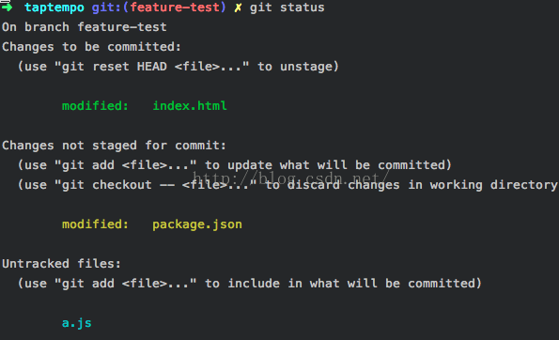
2.3.3git status:
显示当前工作目录的文件状态
Changes to be committed列出了已经add了还没有commit的文件
Changes not staged for commit列出了修改了，但还没有add的文件
Untracked files列出了新加入的，还没有被git管理起来的文件

Slide 20
2.3.4git add: 将一个普通文件交给git管理或者将修改过的文件添加到git的索引中。当我们使用git commit时，git将依据索引库中的内容来进行文件的提交
用法：
git add index.html
如果我们一次修改比较多的文件，需要把所有修改的文件都添加到索引库，可以使用：
git add –all
如果我们误把一个文件添加进了索引库，可以使用以下命令将其“拉回”暂存区：
git reset HEAD index.html
如果我们想把一个文件恢复成修改前的状态，可以使用以下命令，就撤销了我们所有的修改：
git checkout index.html

Slide 21
2.3.5git commit:
将所有添加到索引库的文件提交到本地仓库
用法：
最简单的commit操作如下：
git commit -m "upd"

Slide 22
2.3.6git push:
将本地仓库的修改推送到远程仓库
用法：
git push origin feature-test
当我们做完功能后，要记得使用git push将自己的改动推送到远程代码仓库。

Slide 23
2.3.7git fetch:
将远程代码仓库的代码下载到本地
用法：
本地仓库维护这一堆“remote-tracking branches”，翻译过来叫“远程跟踪分支”，对应着本地仓库里remote/master/remote/develop这些分支。
fetch操作默认只会fetchorigin仓库的分支，如果要fetch其它仓库的分支，需要在后面加上仓库名：
git fetch repo-caiyou
通常，我们的feature分支在完成使命后会被管理员删除掉，而我们各自的本地却不知道，硬盘空间吃紧。所以，如果我们想在管理员删除了远端的某些分支的时候，将自己本地对应的“远程跟踪分支”删除掉，需要在fetch操作时加一个-p参数：
git fetch -p

Slide 24
2.3.8git merge:
将一个或多个分支合并
用法：
比如我们当前在develop分支上，git fetch之后，我们把远程代码仓库中的develop分支下载到了本地仓库，但是并没有merge到我们当前工作的develop分支里，看log的话，我们会发现我们本地的develop分支和remote/develop分支还差了老远~因此需要进行如下操作：
git merge origin/develop
这样，develop分支就和remote/develop分支一样了。

Slide 25
2.3.9git pull:
将远程代码仓库里的代码下载下来并自动合并到当前工作的分支
用法：
git pull基本上等于git fetch + git merge FETCH_HEAD，但是，git pull操作无法看清中间的代码差异和合并的逻辑。因此不提倡此用法

Slide 26
2.3.10git log:
查看代码提交日志
用法：
会显示最基本的log信息，但是不直观，不能看清分支之间的分叉、合并、前因后果，所以建议加上—all`--decorate--graph这3个参数：
git log --all --decorate --graph

Slide 27
ROS入门教程（实训）
----3.github上面git常见操作

Slide 28
3.1安装
中国大学慕课

Slide 29
Linux下：打开终端，在命令端口输入sudo apt-get install gitcore回车输入密码即可。

Slide 30
3.2使用
中国大学慕课

Slide 31
3.2.1配置身份
git config --global user.name "mingbai" 配置用户mingbai
git config --global user.email "251098199@qq.com"
将最后的名字和邮箱去掉可以查看配置结果

Slide 32
3.2.2初始化，创建仓库，提交等 项目根目录初始化： cd 跳转到项目所在路径 eg: cd f: cd codes/project/one git init 即可创建代码仓库。 git add name.后缀 添加单个文件 git add 文件夹名 添加多个文件 git add . 添加所有文件 git commit -m “信息” 提交操作时加上信息。

Slide 33
忽略文件： 在仓库根目录下创建一个.gitignore文件，这个文件里边指定的文件或目录会被自动忽略 eg：（文件内容） bin/ mingbai_* 这样，bin目录下和以mingbai_开头的文件就会被忽略掉。 查看撤销修改： git status 查看修改 会提示所在分支等信息 git diff 查看修改的内容 git diff 路径/文件名 可以参看单个文件的修改状况 git checkout 路径/文件名 撤销修改（其实就是重新导出一个） 对于已经添加（add）到Git上的的修改则需要reset再撤销 git reset HEAD 路径名/文件名 撤销添加 然后再git checkout 路径/文件名 即可

Slide 34
3.2.3分支的用法
分支的意义：
比如说，推出个1.0版本，就可以给1.0建立一个分支；继而开发2.0版本。1.0出bug的话，在分支上更改内容后，推出新的1.0版本而不用影响新的2.0版本；而且还可以把 1.0版本的bug修改合并到2.0的相同位置上，从而使2.0不出现1.0出现过的bug。
用法
git branch -a 查看已经存在的所有分支
git branch 分支名 创建一个分支
git checkout 分支名 即可切换到对应的分支进行编码
git merge 分支名 将分支名所在分支上的修改合并过来
git branch -D 分支名 删除相应的分支

Slide 35
3.2.4远程版本库
git clone 远程地址 将远程版本库代码下载到本地
git push origin 分支名 将本地修改同步到远程版本库，orgin 指定远程版本库的Git地址
git fetch origin 分支名 会将远程代码同步到本地，并存放到 origin/分支名 的分支上，这时可以通过git diff origin/分支名 查看修改了哪些东西；之后再用merge合并即可。 git merge origin/分支名 即可。
pull 命令相当于将fetch 和merge一块执行：git pull origin master。

Slide 36
ROS入门教程（实训）
----4.makefile和make的详细介绍

Slide 37
1.make和makefile的关系
中国大学慕课

Slide 38
makefile定义了一系列的规则，来规定哪些部分先编译，哪些部分后编译，写好makefile以后，只需一个make命令就可以让整个工程完全自动编译，所以简单的说，make&makefile实现了大工程的自动化编译。

Slide 39
2.
makefile 里是什么
中国大学慕课

Slide 40
看个makefile的简单例子：
1 target：main.o test.o
2 cc -o target main.o teat.o
3 main.o:main.c x.h
4 cc -c main.c
5 test.o:test.c y.h
6 cc -c test.c
7 clean:
8 rm target main.o test.o

Slide 41
可以看出，makefile中主要由两个部分组成：#1文件依赖关系和#2生成所需命令。其中clean是一个伪目标文件，可用".PHONY:clean"在其前面注明。执行make命令即可编译，执行make clean即可删除所有目标文件。

Slide 42
3.
make是如何工作的
中国大学慕课

Slide 43
1）make会在当前目录下找名字为"makefile "或"Makefile"的文件；
2）若找到makefile文件，接着找第一个目标文件（target），并把它作为最终的目标文件；
3）若target文件依赖后面的.o文件更新，则执行后面定义的命令会生成target文件；
4）某个.o文件也会依赖若干个源文件和头文件，它们根据命令生成.o文件。

Slide 44
根据make的依赖性，make会一层层地去找文件的依赖性，直到最终第一个target文件被编译成功。整个过程类似于数据结构中栈的操作。

Slide 45
注意
"="是最基本的赋值，makefile会将整个makefile展开后，再决定变量的值。
":="是覆盖当前的值，其取决于当前的赋值，而不是最终的赋值（比较好判断）。
"?="是若没有被赋值过就赋等号后的值。
"+="是添加等号后的值。

Slide 46
4.简化makefile
中国大学慕课

Slide 47
简化原理：可以利用变量减少重复，及利用makefile的自动推导 例如：
1 #Makefile
2 objects：main.o test.o
3 target:$(objects)
4 cc -o target $(objects)
5 main.o:x.h #这就用到了自动推导。
6 test.o:y.h
7 .PHONY:clean #说明clean是一个伪目标文件。
8 clean:
9 rm target $(objects)

Slide 48
因为这个编译较简单，优势可能不太明显，若要是大工程，变量和自动推导的使用会让makefile有很大的简化。这个部分其实还很丰富，先暂记到这。

Slide 49
5.小注
中国大学慕课

Slide 50
1）makefile中命令必须以[tab]键开始。
2）若指定特定的makefile，可用"-f"和"--file"参数。
3）include，被包含的文件会被原封不动的放在当前文件包含的位置，如：
include foo.make

Slide 51
ROS入门教程（实训）
----5.cmake和cmakelists.txt的详细介绍

Slide 52
5.1cmake 简介
中国大学慕课

Slide 53
CMake是一个跨平台的安装(编译)工具,可以用简单的语句来描述所有平台的安装(编译过程)。他能够输出各种各样的makefile或者project文件,能测试编译器所支持的C++特性,类似UNIX下的automake。

Slide 54
5.2.CMake 使用方法
中国大学慕课

Slide 55
cmake的所有语句都写在一个CMakeLists.txt的文件中,CMakeLists.txt文件确定后，直接使用cmake命令进行运行，但是这个命令要指向CMakeLists.txt所在的目录，cmake之后就会产生我们想要的makefile文件。

Slide 56
5.3cmake执行的流程
中国大学慕课

Slide 57
1.$> ccmake directory
2.$> cmake directory
3.$> make
其中directory为CMakeList.txt所在目录；
第一条语句用于配置编译选项，如VTK_DIR目录 ，一般这一步不需要配置，直接执行第二条语句即可，但当出现错误时，这里就需要认为配置了，这一步才真正派上用场；
第二条命令用于根据CMakeLists.txt生成Makefile文件；
第三条命令用于执行Makefile文件，编译程序，生成可执行文件；

Slide 58
5.4编写CMakeLists.txt文件
中国大学慕课

Slide 59
下面结合例子简单介绍CMakeLists.txt的编写。
1.#project name
2.PROJECT(test_math)
3.#head file path
4.INCLUDE_DIRECTORIES(
5.include
6.)
7.#source directory
8.AUX_SOURCE_DIRECTORY(src DIR_SRCS)
9.#set environmentvariable
10.SET(TEST_MATH

Slide 60
11.${DIR_SRCS} 12.) 13.#set externlibraries 14.SET(LIBRARIES 15.limb.so 16.) 17.#add executablefile 18.ADD_EXECUTABLE(../bin/bin ${TEST_MATH}) 19#add link library 20.TARGET_LINK_LIBRARIES(../bin/bin ${LIBRARIEs})

Slide 61
这是一个测试数学函数的程序的CMakeLists.txt，"#"后面为注释的内容，CMake的命令全部为大写,我们可以看出一般的CMakeLists.txt文件包含七个部分，以示例代码为例。 第2行指定生成的工程名为test_math 第4行指定头文件目录为include 第8行指定源文件目录为src，并将其赋值给环境变量DIR_SRCS 第10行设定环境变量TEST_MATH的值为环境变量DIR_SRCS的值，此处用于显示如何用环境变量对环境变量进行赋值 第14行将数学函数库赋值给环境变量LIBRARIES，当然，可以不用这个环境变量，而在后面直接使用该库名 第18行用于指定生成文件，将环境变量TEST_MATH目录下的所有文件编译生成../bin目录下的可执行文件bin 第20行指定../bin/bin执行时的链接库为环境变量LIBRARIES的值－libm.so

Slide 62
ROS入门教程（实训）
----6.用python编写ros service节点

Slide 63
6.1Service和topic比较
中国大学慕课

Slide 64
Topic采用的是广播/订阅的模式，没有反馈值，也就是发送的节点不知道谁会接收或者接收到没有。Service则采用request/response的模式，即客户端发送request，服务端处理request并给出response，客户端继而response，这种方式可以实现客户端的阻塞，也能保证消息通信的反馈。

Slide 65
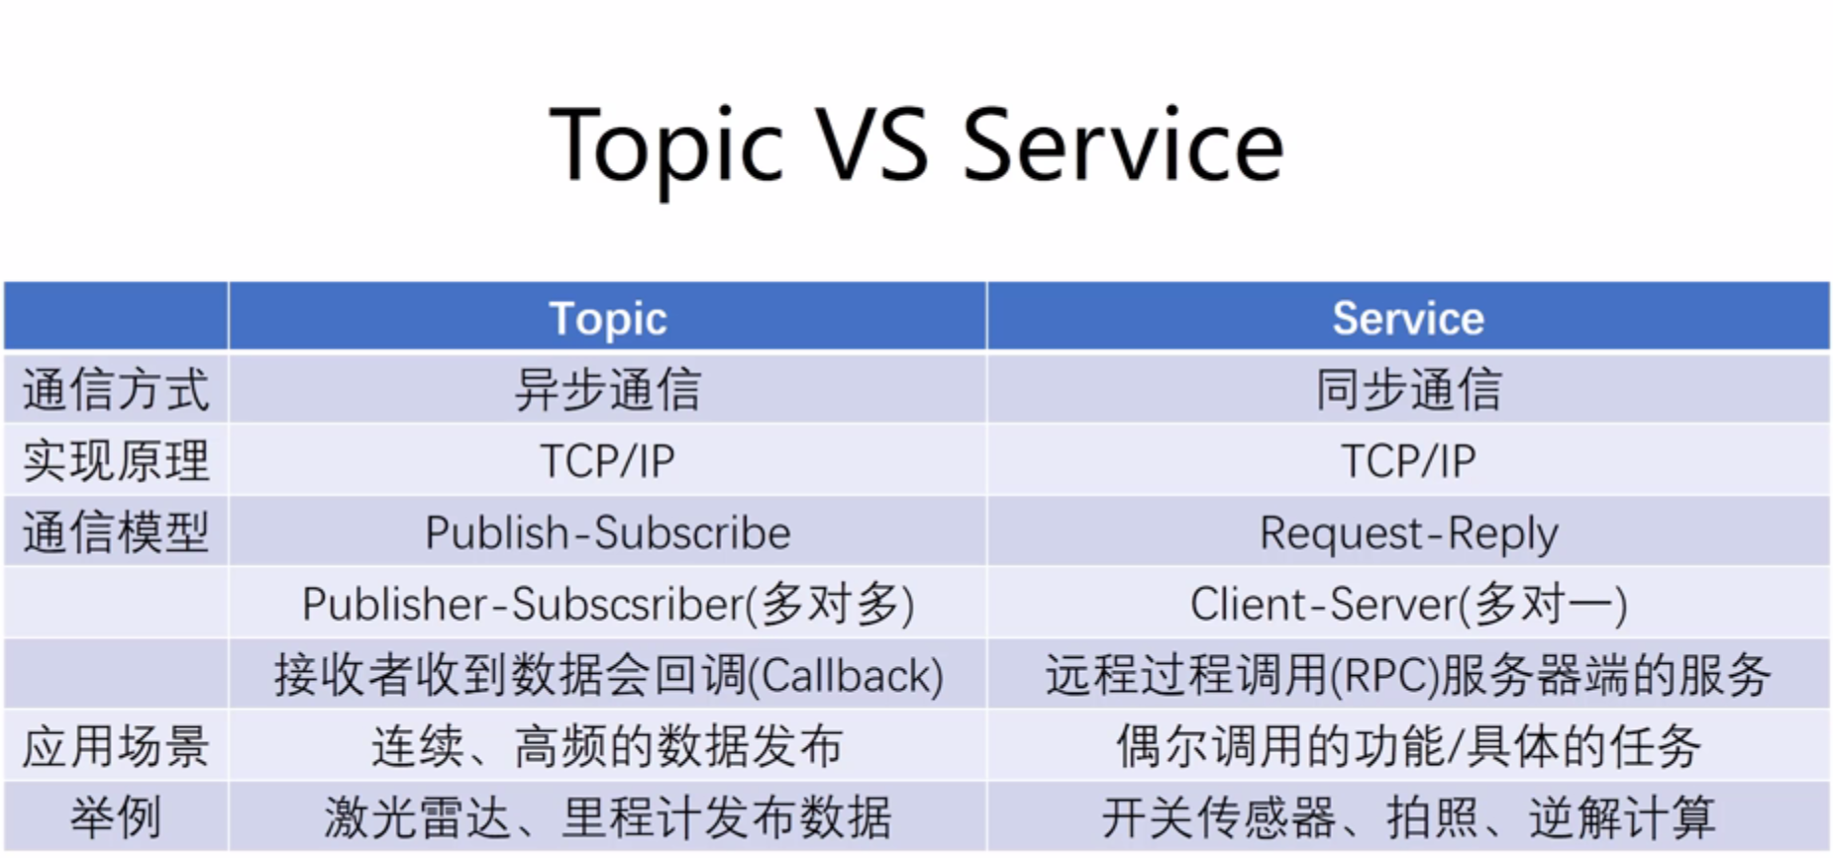
中国大学慕课

Slide 66
6.2service通信方式
中国大学慕课

Slide 67
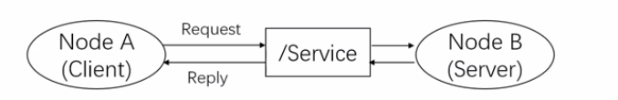
Service是ROS中的同步通信方式
Node间可以通过request-reply方式通信
中国大学慕课

Slide 68
rosservice命令
$rosservice list
$rosservice info service_name
$rosservice call service_name args
$rosservice type service_name
$rosservice uri
$rosservice find
$rosservice args
#列出当前所有活跃的service
#显示某个service的属性信息
#调用某个service
#打印服务类型
#打印服务的uri
#按服务类型查找服务
#打印服务参数
中国大学慕课

Slide 69
6.3Service数据格式 .srv文件
中国大学慕课

Slide 70
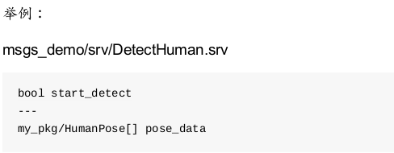
Service数据格式.srv文件
.srv文件：包括请求（request）和响应（reply）两部分
中国大学慕课

Slide 71
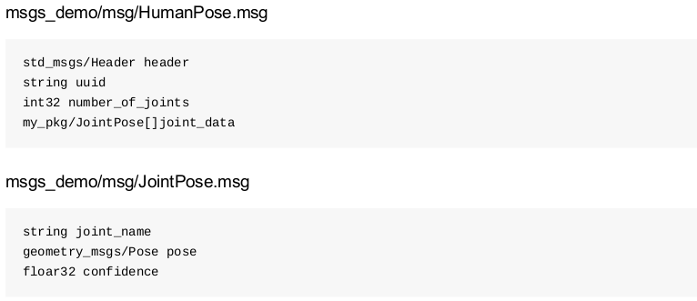
Service数据格式.srv文件
.msg文件
中国大学慕课

Slide 72
Service数据格式.srv文件
上述以DetectHUman.srv文件为例，该服务例子取自OpenNI的人体检测ROS软件包。它是用来查询当前深度摄像头中的人体姿态和关节数的。
注：.srv文件只能嵌套.msg文件，不能再嵌套.srv文件
中国大学慕课

Slide 73

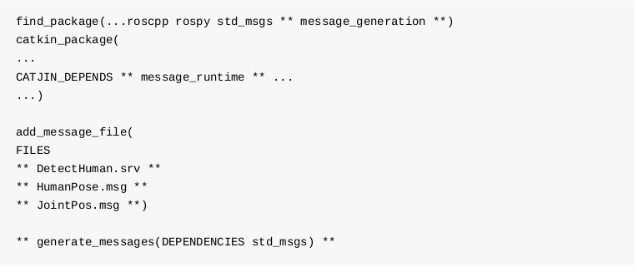
Service数据格式.srv文件
.srv或.msg运行时需要的依赖：
修改package.xml，添加依赖
修改CMakeList.txt，添加
中国大学慕课

Slide 74
Service数据格式.srv文件
rossrv命令
$rossrv list
$rossrv show srv_name
$rossrv md5 srv_name
$rossrv package package_name
$rossrv packages
#列出系统上所有srv
#显示某个srv内容
#显示服务md5sum
#列出包中的服务
#列出包含服务的包
中国大学慕课

Slide 75
6.4编写ros service节点
中国大学慕课

Slide 76
我们会创建服务端节点 ("add_two_ints_server") ，节点接收两个数字，并返回和。
前提:我们已经创建好包beginner_tutorials。已经在之前创建好AddTwoInts.srv

Slide 77
1.进入beginner_tutorials包
$ roscd beginner_tutorials

Slide 78
2.在beginner_tutorials包创建scripts/add_two_ints_server.py文件 代码如下： #!/usr/bin/env python from beginner_tutorials.srv import * import rospy def handle_add_two_ints(req): print "Returning [%s + %s = %s]"%(req.a, req.b, (req.a + req.b)) return AddTwoIntsResponse(req.a + req.b) def add_two_ints_server(): rospy.init_node('add_two_ints_server') s = rospy.Service('add_two_ints', AddTwoInts, handle_add_two_ints) print "Ready to add two ints." rospy.spin() if __name__ == "__main__": add_two_ints_server()

Slide 79
3.文件更改为可执行权限: chmod +x scripts/add_two_ints_server.py 其中：init_node()初始化节点，并声明服务： s = rospy.Service('add_two_ints', AddTwoInts, handle_add_two_ints) 声明一个名为add_two_ints新服务，使用AddTwoInts服务类型。 所有请求传递到handle_add_two_ints函数处理，并传递实例AddTwoIntsRequest和返回AddTwoIntsResponse实例。 类似订阅实例，rospy.spin()会保持代码不退出，直到服务关闭

Slide 80
ROS入门教程（实训）
----7.Vscode高级操作总结

Slide 81
7.1什么是vscode
中国大学慕课

Slide 82
vscode是由 Microsoft(微软) 发布的一个免费的，开源的跨平台文本编辑器。他们基于在线编辑 Visual Studio Online (代号为 “Monaco”)，并结合 GitHub 的 Electron 实现的一个跨平台编辑器。他们在为程序员创建一个快速且高效工作环境方面取得巨大进步。
提供智能补全功能的智能感知 。
编辑器内置代码 调试工具。
侧边栏内置 Git 命令。
处理多实例能力的 集成终端。
通过扩展和主题的 定制能力。

Slide 83
7.2.为什么选择vscode
中国大学慕课

Slide 84
在vscode中找到的每个功能都完成一项出色的工作，构建了一些简单的功能集，包括语法高亮、智能补全、集成 git 和编辑器内置调试工具等，将使你开发更高效。所有你所找到的 包(packages) 都是用 JavaScript 构建的，因此任何人都可以轻松地编写自己的扩展包。

Slide 85
7.3.vscode功能
中国大学慕课

Slide 86
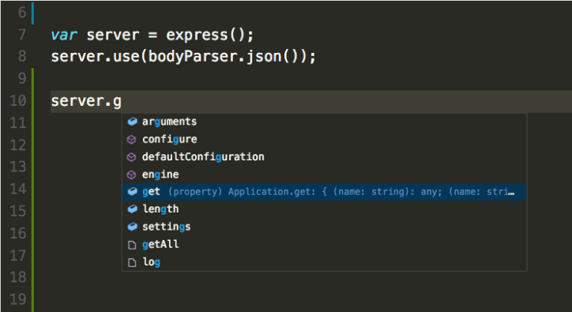
VS Code 最重要的功能是它的侧边栏，它集成了在编码和重构时会用到的核心功能，你需要的其他任何功能都可以通过安装扩展来满足。
智能感知功能：一个非常有用的语法高亮和自动完成功能，提供了基于变量类型、函数定义和导入模块的自动补全功能。

Slide 87
调试功能： 内置调试器可以通过添加断点和观察器进行调试，以帮助你加快编辑，编译等。默认情况下，它支持 NodeJS ，并且可以调试任何可以被转换JavaScript 的语言（愚人码头注：比如，TypeScript 等），但像 C++ 或 Python 这样的其他运行时则需要安装扩展才能进行调试。

Slide 88
内置git： VS Code 内置了一个 Git GUI，支持最常用 Git 命令，这使得您可以很容易地看到您在项目中所做的更改。 主题及配色方案实时预览： 当你改变 VS Code 的主题及配色方案时，你可以在选择一个，以实时预览它们。

Slide 89
终端命令行工具 ： VS Code 提供了一个功能齐全的集成终端，可以让你选择终端，并且运行常用命令。

Slide 90
7.4vscode部分操作
中国大学慕课

Slide 91
7.4.1.将自动高亮的变量、字符一次性替换：
双击变量，右键‘更改所有匹配项’。 或者，双击变量，Ctrl+F2

Slide 92
7.4.2.删除当前字符串中当前光标之后的内容：
ctrl +delete

Slide 93
7.4.3.列出所有定义：
shift+F12

Slide 94
7.4.4.格式调整： 代码行缩进Ctrl+[， Ctrl+] 折叠打开代码块 Ctrl+Shift+[， Ctrl+Shift+] Ctrl+C Ctrl+V如果不选中，默认复制或剪切一整行 代码格式化：Shift+Alt+F，或Ctrl+Shift+P后输入format code 修剪空格Ctrl+Shift+X 上下移动一行： Alt+Up 或 Alt+Down 向上向下复制一行： Shift+Alt+Up或Shift+Alt+Down 在当前行下边插入一行Ctrl+Enter 在当前行上方插入一行Ctrl+Shift+Enter

Slide 95
7.4.5.光标相关: 移动到行首：Home 移动到行尾：End 移动到文件结尾：Ctrl+End 移动到文件开头：Ctrl+Home 移动到后半个括号 Ctrl+Shift+] 选中当前行Ctrl+i（双击） 选择从光标到行尾Shift+End 选择从行首到光标处Shift+Home 删除光标右侧的所有字Ctrl+Delete Shrink/expand selection： Shift+Alt+Left和Shift+Alt+Right Multi-Cursor：可以连续选择多处，然后一起修改，Alt+Click添加cursor或者Ctrl+Alt+Down 或 Ctrl+Alt+Up 同时选中所有匹配的Ctrl+Shift+L Ctrl+D下一个匹配的也被选中(被我自定义成删除当前行了，见下边Ctrl+Shift+K) 回退上一个光标操作Ctrl+U

Slide 96
7.4.6重构代码： 跳转到定义处：F12 定义处缩略图：只看一眼而不跳转过去Alt+F12 列出所有的引用：Shift+F12 同时修改本文件中所有匹配的：Ctrl+F12 重命名：比如要修改一个方法名，可以选中后按F2，输入新的名字，回车，会发现所有的文件都修改过了。 跳转到下一个Error或Warning：当有多个错误时可以按F8逐个跳转 查看diff 在explorer里选择文件右键 Set file to compare，然后需要对比的文件上右键选择Compare with 'file_name_you_chose'.

Slide 97
7.4.7查找替换：
查找 Ctrl+F 查找替换 Ctrl+H 整个文件夹中查找 Ctrl+Shift+F

Slide 98
7.4.8显示相关:
全屏：F11 zoomIn/zoomOut：Ctrl + =/Ctrl + - 侧边栏显/隐：Ctrl+B 预览markdown Ctrl+Shift+V

Slide 99
ROS入门教程（实训）
----8.用python编写ros action节点

Slide 100
8.1ros action介绍
中国大学慕课

Slide 101
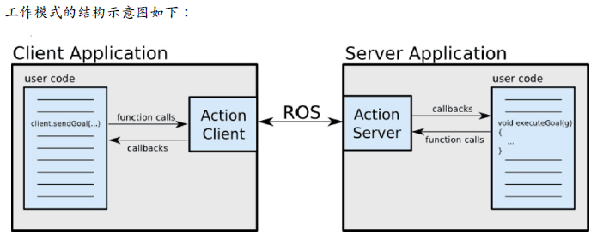
Action通信方式
类似service，带有状态反馈的通信方式通常用在长时间、可抢占的任务中
中国大学慕课

Slide 102
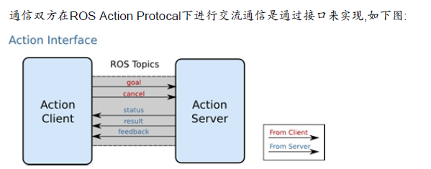
Action通信方式
client和server之间通过actionlib定义的”action protocol”进行通讯。这种通讯协议是基于ROS的消息机制实现的，为用户提供了client和server的接口，接口如下图所示：
中国大学慕课

Slide 103
Action通信方式
在上边的action的接口框图上，我们可以看到，client向server端发布任务目标以及在必要的时候取消任务，server会向client发布当前的状态，实时的反馈和最终的任务结果
goal:任务目标
cancel:请求取消任务
status:通知client当前的状态
feedback:周期反馈任务运行的监控数据
result:向client发送任务的执行结果，这个topic只会发布一次。
中国大学慕课

Slide 104
8.2.action文件格式
中国大学慕课

Slide 105
Action数据格式.action文件
Action规范：利用动作库进行请求响应，动作的内容格式应包含三个部分，目标、反馈、结果。
目标
机器人执行一个动作，应该有明确的移动目标信息，包括一些参数的设定，方向、角度、速度等等。
从而使机器人完成动作任务。
反馈
在动作进行的过程中，应该有实时的状态信息反馈给服务器的实施者，告诉实施者动作完成的状态，
可以使实施者作出准确的判断去修正命令。
结果
当运动完成时，动作服务器把本次运动的结果数据发送给客户端，使客户端得到本次动作的全部信息，
例如可能包含机器人的运动时长，最终姿势等等。
中国大学慕课

Slide 106
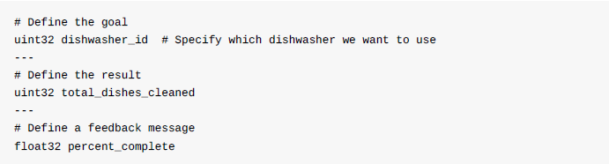
Action数据格式.action文件
action文件格式示例：
中国大学慕课

Slide 107
Action数据格式.action文件
Action实例讲解：
首先写DoDishes.action文件，包括三个部分，目标，结果，反馈：
中国大学慕课

Slide 108
Action数据格式.action文件
修改文件夹里CmakeLists.txt如下内容:
1. find_package(catkin REQUIRED genmsg actionlib_msgs actionlib)
2. add_action_files(DIRECTORY action FILES DoDishes.action)
generate_messages(DEPENDENCIES actionlib_msgs)
中国大学慕课

Slide 109
Action数据格式.action文件
修改package.xml,添加所需要的依赖如下:
1. <build_depend>actionlib </build_depend>
2. <build_depend>actionlib_msgs</build_depend>
3. <run_depend>actionlib</run_depend>
4. <run_depend>actionlib_msgs</run_depend>
中国大学慕课

Slide 110
Action数据格式.action文件
现在就可以进行编译了，编译完成后会产生一系列的.msg文件
DoDishesAction.msg
DoDishesActionFeedback.msg
DoDishesActionGoal.msg
DoDishesActionResult.msg
DoDishesFeedback.msg
DoDishesGoal.msg
DoDishesResult.msg
中国大学慕课

Slide 111
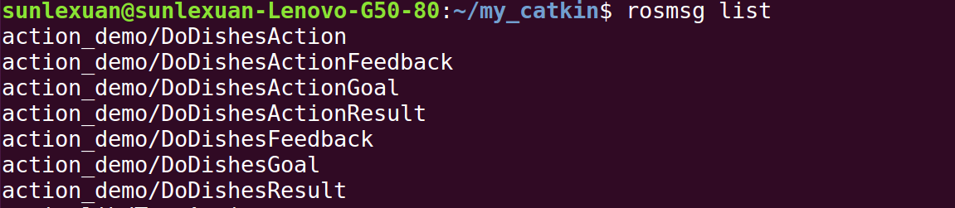
Action数据格式.action文件
使用rosmsg list命令查看：
从这里我们也可以看到，action确实是基于message实现的
中国大学慕课

